Slide 1


Slide 2






تعيين تلميذ(ة) للإجابة
توجيهات و شرح التعليمات
عرض فيديو
المرور بين الصفوف للمساعدة و تصحيح الإنجازات
عمل في ثنائيات
نهاية الشريط، المرور إلى الشريحة الموالية.

Slide 3

تنظيم حصص الأسبوع الثالث
اليوم 4 -
اليوم1 -
نشاط اعتيادي
ورشة الكتابة: إملاء
ورشة الكتابة : إنتاج كتابي – الحصة1
نشاط اعتيادي
المعجم
الاستماع
اليوم 5 -
اليوم2 -
نشاط اعتيادي
قراءة : ما بعد القراءة : تقويم المقروء
ورشة الكتابة : إنتاج كتابي الحصة 2
نشاط اعتيادي
قراءة : ما قبل القراءة: التوقع والتحقق
قراءة : أثناء القراءة – الفهم
اليوم 6 -
اليوم 3 -
نشاط اعتيادي
مراجعة توليف (شكل وفهم)
القراءة الاثرائية : الحصة 3
نشاط اعتيادي
قراءة : أثناء القراءة
ورشة الكتابة: الصرف والتحويل .
Révision
Lecture offerte

Slide 4






هيكلة حصة اليوم
- 01 انشطة اعتيادية
دقيقة للكتابة
- 02ورشة الكتابة– الإملاء
همزتا الوصل والقطع.
- 03ورشة الكتابة – الإنتاج الكتابي
كتابة نص سردي – الحصة 1

Slide 5

عند نهاية الحصة
على الأقل 80% من المتعلمين سيكونون قادرين على:
تركيب عناصر لإنشاء جمل مفيدة؛
كتابة همزتي الوصل والقطع كتابة صحيحة؛
التعرف على تصميم نص سردي.

Slide 6

افتتاح الحصة
افتتاح الحصة
ترحيب
تدبير السلوك
نشاط اعتيادي : دقيقة الكتابة

Slide 7

مرحبا بكم ، سنبدأ حصة اللغة العربية.
اختـتام الحــصة
الإنتاج الكتابي
الإملاء
افتتاح الحصة

Slide 8

قبل أن نبدأ حصة اليوم سأذكركم بشروط الحصول على نجمة السلوك الجيد.
في كل حصة سيفوز ثلاثة منكم بالنجمة
اختــتام الحــصة
ورشة الكتابة
ورشة القراءة
افتتاح الحصة
أَثْناءَ تَشْغيلِ شَريطِ ﭐلْفيدْيو، أَنْتَبِهُ بِتَرْكيزٍ.
؟
لا أَتَرَدَّدُ في طَرْحِ ﭐلْأَسْئِلَةِ ﭐلَّتي قَدْ تُساعِدُني في ﭐلْفَهْمِ.

Slide 9



ضعوا اللوحة والكراسة في القمطر
اختـتام الحــصة
الإنتاج الكتابي
الإملاء
افتتاح الحصة

Slide 10
من يقرأ هذه المفردات؟
اختـتام الحــصة
الإنتاج الكتابي
الإملاء
افتتاح الحصة
رَصَدَ
نَفدَ
إِرْهاقٌ
هِجْرةٌ
مَوْقِعٌ
أَسْرابٌ
عَوْدَةٌ
كُهوفٌ

Slide 11
على دفاتركم : وفي مجموعات ثنائية. اكتبوا جملتين بتوظيف هذه المفردات
اختـتام الحــصة
الإنتاج الكتابي
الإملاء
افتتاح الحصة
رَصَدَ
نَفدَ
إِرْهاقٌ
هِجْرةٌ
مَوْقِعٌ
أَسْرابٌ
عَوْدَةٌ
كُهوفٌ

Slide 12
أمنحكم دقيقة للإنجاز . سوف أمر بين الصفوف لمساعدتكم
اختـتام الحــصة
الإنتاج الكتابي
الإملاء
افتتاح الحصة
رَصَدَ
نَفدَ
إِرْهاقٌ
هِجْرةٌ
مَوْقِعٌ
أَسْرابٌ
عَوْدَةٌ
كُهوفٌ

Slide 13


كل واحد يقدم لنا عمل مجموعته مع ذكر المفردات التي استخدمها
اختـتام الحــصة
الإنتاج الكتابي
الإملاء
افتتاح الحصة

Slide 14
ورشة الكتابة – الإملاء
ورشة الكتابة – الإملاء
همزتا الوصل والقطع.
- كتابة همزتي الوصل والقطع كتابة صحيحة.

Slide 15
اختـتام الحــصة
الإنتاج الكتابي
الإملاء
افتتاح الحصة
نتذكر جماعة. من يقرأ القاعدة الأولى؟
هَمْزَةُ ٱلْوَصْلِ
لا تُنْطَقُ في وَسَطِ ٱلْكَلامِ وُتُرْسَمُ :
ٱ
تُنْطَقُ في بِدايَةِ ٱلْكَلامِ وَتُرْسَمُ:
اَ-اُ-اِ

Slide 16
اختـتام الحــصة
الإنتاج الكتابي
الإملاء
افتتاح الحصة
نتذكر جماعة. من يقرأ القاعدة الثانية؟
هَمْزَةُ ٱلْقَطْعِ
تُنْطَقُ دائِماً وَتُرْسَمُ عَلى ٱلشَّكْلِ ٱلتّالي:
أَ-إِ-أُ

Slide 17
انتبهوا معي، كيف سأحدد الهمزة المناسبة في بداية الكلمة.
اختـتام الحــصة
الإنتاج الكتابي
الإملاء
افتتاح الحصة
انْظُرْ امامَكَ

Slide 18
سأنطق الكلمة بوصلها بالواو قبلها. من يقرأ مثلي ؟
اختـتام الحــصة
الإنتاج الكتابي
الإملاء
افتتاح الحصة
وَ + انْظُرْ
وَ + امامَكَ

Slide 19


أسأل : هل نطقت الهمزة لما اتصلت الكلمة بالواو قبلها أم لا؟
اختـتام الحــصة
الإنتاج الكتابي
الإملاء
افتتاح الحصة
وَ ٱنْظُرْ
وَ + انْظُرْ
وَ أَمامَكَ
وَ + امامَكَ

Slide 20
إدا نطقت الهمزة مع الواو فهي همزة قطع و ترسم مع الحركة المناسبة لها
اختـتام الحــصة
الإنتاج الكتابي
الإملاء
افتتاح الحصة
وَ أَمامَكَ

Slide 21
إدا لم أنطق الهمزة مع الواو فهي همزة وصل و ترسم حسب موقع الكلمة في الجملة
اختـتام الحــصة
الإنتاج الكتابي
الإملاء
افتتاح الحصة
وَ ٱنْظُرْ
اُنظُرْ

Slide 22
الآن. خذوا ألواحكم . اكتبوا الهمزة المناسبة مكان النقط
اختـتام الحــصة
الإنتاج الكتابي
الإملاء
افتتاح الحصة
      ..سْماكٌ

Slide 23
صححوا.
اختـتام الحــصة
الإنتاج الكتابي
الإملاء
افتتاح الحصة
      أَسْماكٌ

Slide 24
. اكتبوا الهمزة المناسبة مكان النقط
اختـتام الحــصة
الإنتاج الكتابي
الإملاء
افتتاح الحصة
      ..نْطَلَقَتِ ..لطُّيورُ

Slide 25
صححوا.
اختـتام الحــصة
الإنتاج الكتابي
الإملاء
افتتاح الحصة
      اِنْطَلَقَتِ ٱلطُّيورُ

Slide 26
اكتبوا الهمزة المناسبة مكان النقط.
اختـتام الحــصة
الإنتاج الكتابي
الإملاء
افتتاح الحصة
      .. دْخُلْ يا ..بي

Slide 27
صححوا.
اختـتام الحــصة
الإنتاج الكتابي
الإملاء
افتتاح الحصة
      اُدْخُلْ يا أَبي

Slide 28

اختـتام الحــصة
الإنتاج الكتابي
الإملاء
افتتاح الحصة
ما الذي يجب عليكم تذكره؟
هَمْزَتا ٱلْوَصْلِ وَٱلْقَطْعِ

Slide 29
من يقرأ؟
اختـتام الحــصة
الإنتاج الكتابي
الإملاء
افتتاح الحصة
أنْطِقُ ٱلْكَلِمَةَ بِوَصْلِها بِواوٍ قَبْلَها.
1
إذا نَطَقْتُها فَهي هَمْزَةُ قَطْعٍ؛ وَإذا لَمْ أَنْطِقْها فَهِيَ هَمْزَةُ وَصْلٍ.
2

Slide 30
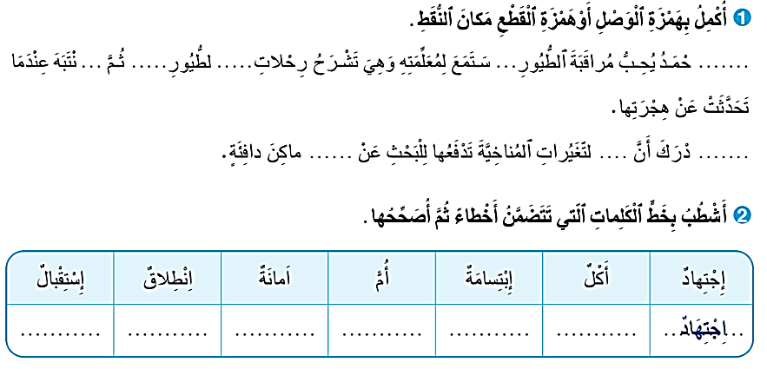
خذوا الصفحة 101 من كراساتكم . أنجزوا النشاط التالي في ثنائيات.
اختـتام الحــصة
الإنتاج الكتابي
الإملاء
افتتاح الحصة

Slide 31
سأمر بين الصفوف لمساعدتكم.
اختـتام الحــصة
الإنتاج الكتابي
الإملاء
افتتاح الحصة

Slide 32
نصحح الآن.
اختـتام الحــصة
الإنتاج الكتابي
الإملاء
افتتاح الحصة

Slide 33
صححوا.
اختـتام الحــصة
الإنتاج الكتابي
الإملاء
افتتاح الحصة
      ٱ
      ٱ
      اِ
      أَ
      ٱ
      أَ
      ٱ
      أَ
      اِسْتِقْبالٌ
      أَمانَةٌ
      اِبْتسامَةٌ

Slide 34
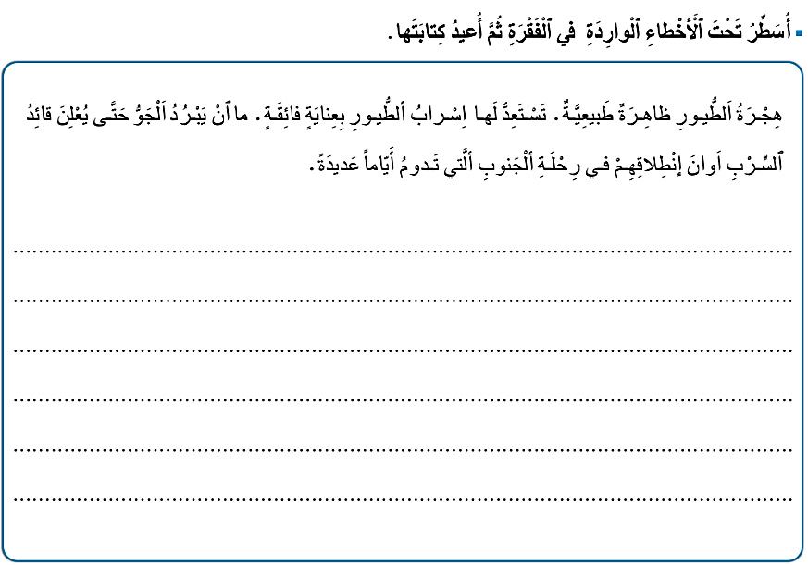
الآن خذوا دفاتر القسم. أنجزوا النشاط التالي بعد كتابة التاريخ و عنوان الدرس.
اختـتام الحــصة
الإنتاج الكتابي
الإملاء
افتتاح الحصة

Slide 35
سامر بين الصفوف لمساعدتكم.
اختـتام الحــصة
الإنتاج الكتابي
الإملاء
افتتاح الحصة

Slide 36
نصحح على السبورة.
اختـتام الحــصة
الإنتاج الكتابي
الإملاء
افتتاح الحصة

Slide 37
ورشة الكتابة – الإنتاج الكتابي
ورشة الكتابة – الإنتاج الكتابي
كتابة نص سردي – الحصة 1

Slide 38
سنشرع الآن في حصة الإنتاج الكتابي. سوف تتعلمون كتابة استقصاء.
اختـتام الحــصة
الإنتاج الكتابي
الإملاء
افتتاح الحصة
كِتابَةُ نَصٍّ سَرْدِيٍّ

Slide 39
انتبهوا معي . من يذكرنا بمقاطع النص السردي؟.
اختـتام الحــصة
الإنتاج الكتابي
الإملاء
افتتاح الحصة
اَلنَّصُّ ٱلسَّرْدِيُّ
..........................................................................................................................................................................................................................................................................................................................................................................................................................................................................................................................................................................................................................
...............
................
.................

Slide 40
ماذا نكتب في مقطع البداية؟
اختـتام الحــصة
الإنتاج الكتابي
الإملاء
افتتاح الحصة
اَلنَّصُّ ٱلسَّرْدِيُّ
..........................................................................................................................................................................................................................................................................................................................................................................................................................................................................................................................................................................................................................
مَقْطَعُ ٱلْبِدايَةِ
................
.................

Slide 41
ماذا نكتب في مقطع الوسط؟
اختـتام الحــصة
الإنتاج الكتابي
الإملاء
افتتاح الحصة
اَلنَّصُّ ٱلسَّرْدِيُّ
..........................................................................................................................................................................................................................................................................................................................................................................................................................................................................................................................................................................................................................
مَقْطَعُ ٱلْبِدايَةِ
مَقْطَعُ ٱلْوَسطِ
.................

Slide 42
ماذا نكتب في مقطع النهاية؟
اختـتام الحــصة
الإنتاج الكتابي
الإملاء
افتتاح الحصة
اَلنَّصُّ ٱلسَّرْدِيُّ
..........................................................................................................................................................................................................................................................................................................................................................................................................................................................................................................................................................................................................................
مَقْطَعُ ٱلْبِدايَةِ
مَقْطَعُ ٱلْوَسطِ
مَقْطَعُ ٱلْنّهايَةِ

Slide 43
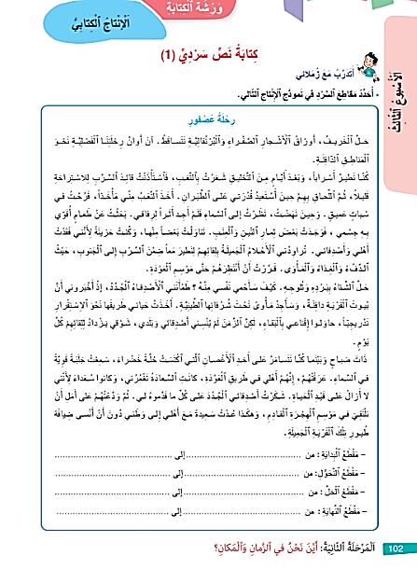
افتحوا كراساتكم. خذوا الصفحة102.
اختـتام الحــصة
الإنتاج الكتابي
الإملاء
افتتاح الحصة

Slide 44
ستشتغلون في ثنائيات لإنجاز النشاط التالي على كراساتكم.
اختـتام الحــصة
الإنتاج الكتابي
الإملاء
افتتاح الحصة

Slide 45
سأمر بين الصفوف لمساعدتكم.
اختـتام الحــصة
الإنتاج الكتابي
الإملاء
افتتاح الحصة

Slide 46
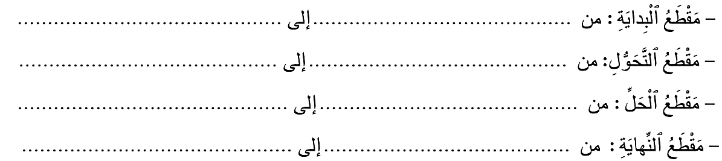
صححوا.
اختـتام الحــصة
الإنتاج الكتابي
الإملاء
افتتاح الحصة
...أَسْتَعيدَ قُدْرَتي عَلى ٱلطَّيَرانِ.
حَلَّ ٱلْخَريفُ...
...فَلَمْ أَجِدْ أَثَراً لِرفاقي.
أَخَذَ ٱلتَّعَبُ مِنّي مَأْخَذاً...
...لا أزالُ عَلى قَيْدِ ٱلْحَياةِ.
ذاتَ صَباحٍ ...
... تِلْكَ ٱلْقَرْيَةِ ٱلْجَميلَةِ
شَكَرْتُ أَصْدِقائي...

Slide 47
اختتام الحصة
اختتام الحصة
ماذا تعلمتم اليوم؟
واجباتكم المنزلية.

Slide 48
من يذكرنا بكيفية كتابة همزة الوصل و همزة القطع ؟
اختـتام الحــصة
الإنتاج الكتابي
الإملاء
افتتاح الحصة
هَمْزَةُ ٱلْقَطْعِ
هَمْزَةُ ٱلْوَصْلِ

Slide 49


الفائزون بنجمة السلوك الجيد هم : ............................................
اختــتام الحــصة
ورشة الكتابة
ورشة القراءة
افتتاح الحصة

Slide 50


إلى اللقاء في الحصة المقبلة
اختـتام الحــصة
الإنتاج الكتابي
الإملاء
افتتاح الحصة

Slide 51
بناء على إنجازات المتعلمين خلال الممارسة المستقلة
ما تقديرك لنسبة التحكم في هدف الدرس؟
تسجل النسبة على صفحة اليوم من مذكرة الأستاذ.

